Slide 1
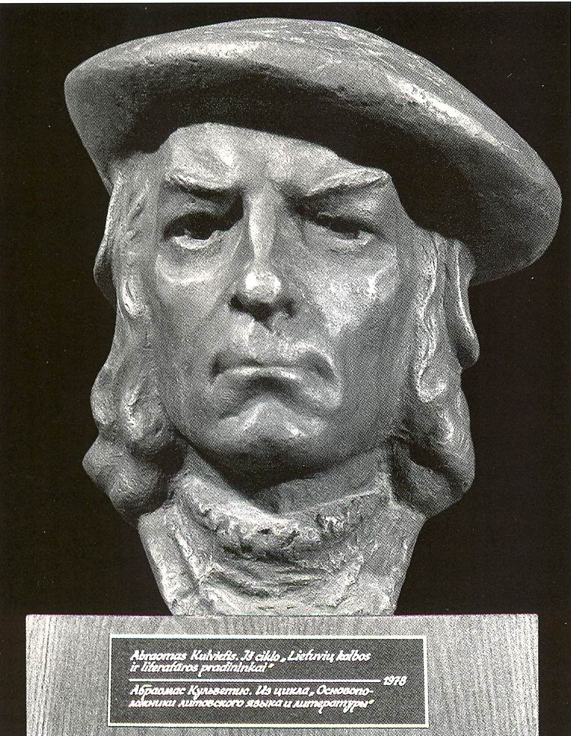
Abraomas Kulvietis
Gytis B., IIIa

Slide 2
Tikslai
Sužinoti pagrindines Abraomo Kulviečio gyvenimo detales
Suprasti Kulviečio darbų reikšmę Lietuvos kultūrai

Slide 3
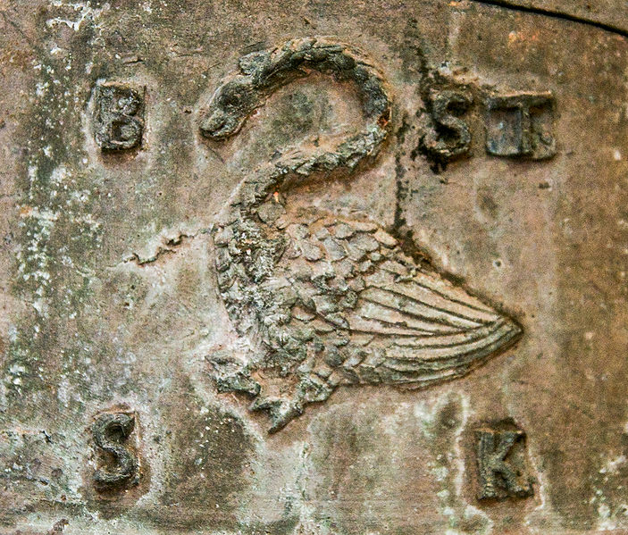
Biografinės detalės
Gimė apie 1510 metus Kulvoje (dab. Jonavos raj.)
Kilo iš Kulvos bajorų Adaičių (vėliau pasivadino Kulviečiais)
Mokėsi Krokuvoje, paskui iškeliavo į Vakarų Europą, studijavo Vokietijoje, Italijoje.
Dirbo Vilniuje, Karaliaučiuje.
1545 m. birželio 6 d. mirė.

Slide 4
Mokslai
Prieš studijas universitete mokėsi Krokuvoje.
Studijavo Liuveno universitete, domėjosi senovės kalbomis (lotynų, graikų, hebrajų).
Grįžęs į Lietuvą ir gavęs Alberto Goštauto leidimą, vyko tęsti mokslų į Italiją, bet pasiūlytas kunigaikščio Albrechto įstojo į Vitenbergą.
Po to studijavo Italijoje, Sienoje, kur įgavo teisės daktaro laipsnį.

Slide 5
Gyvenimas Lietuvoje po studijų
Grįžo į Lietuvą, sužinojęs painią tėvų situaciją.
Karalienės Bonos globojamas, 1539 metais įsteigė Vilniaus Vilniuje aukštesniąją mokyklą, kurioje mokėsi apie 60 jaunuolių.
1542 m. karalienė Bona iškeliavo į Italiją, o tuo pasinaudojo Kulviečio priešai ir padavė į vyskupo teismą.
Kulvietis pabėgo į Prūsiją, išsiveždamas savo turtingą biblioteką.

Slide 6
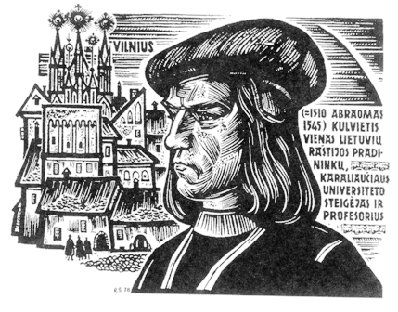
Metai Karaliaučiuje
Karaliaučiuje Kulvietis paskirtas partikuliaro vadovu (vicerektoriumi; rektoriaus tuo metu nebuvo) ir kunigaikščio patarėju.
1544 m. partikuliarą pavertus universitetu, Kulvietis buvo pirmasis graikų kalbos profesorius. Čia jis taip pat dėstė hebrajų kalbą, aiškino psalmes.

Slide 7
Grįžimas į Lietuvą
1544 m. Lietuvos Didžiosios Kunigaikštystės sostą perėmė Žygimantas Augustas.
1545 m. pradžioje Kulvietis atvyko į Vilnių ir su didžiuliu užsidegimu bei uolumu pradėjo skelbti reformacijos idėjas.
Po kelių mėnesių, pasijutęs ligotu, išvyko į tėviškę – Kulvą. Ten mirė nuo džiovos.
1545 m. birželio 6 d. Kulvoje A. Kulvietis mirė ant motinos rankų, nesulaukęs nė 40 metų amžiaus.
Čia ir palaidotas.

Slide 8
Asmenybė
Yra išlikęs jo bibliotekos sąrašas, kuris duoda pakankamai aiškų supratimą apie jo išsilavinimą. Be antikinės grožinės literatūros klasikų Homero, Ezopo, Sofoklio, Euripido, Vergilijaus ir kitų leidinių, joje buvo Platono, Aristotelio, Ptolomėjaus, Plutarcho, Cicerono veikalų, „Civilinės teisės“ 4 tomai, nemaža kalbos mokslo, taip pat religinių protestantiškų knygų. Tai rodo, kad Kulvietis buvo didžiausias ano meto eruditas lietuvis.

Slide 9
Kūryba
Reikšmingiausias veikalas, padedantis suprasti Kulvietį, yra jo „Tikėjimo išpažinimas“ (Confessio fidei), išspausdintas Karaliaučiuje 1543 m. ir skirtas karalienei Bonai.
Kulvietis buvo išvertęs psalmių, bet iš jo lietuviškų raštų mažai kas teišliko; jis pats nieko neišspausdino. Martyno Mažvydo giesmyne išspausdinta vienintelė neabejotinai Kulviečio versta giesmė „Pagarbints būki ir pačestavotas“.

Slide 10
Reikšmė Lietuvos kultūrai
Kulvietis neabejotinai buvo didžiausias ano meto eruditas lietuvis.
Jis vadovavo Vilniuje aukštesniajai mokyklai, kurioje dirbo magistras Jurgis Zablockis (Užubališkis), kilęs nuo Eišiškių, taip pat spėjama, kad ir Martynas Mažvydas, galbūt ir Stanislovas Rapolionis.
Išvertė giesmę „Pagarbints būki ir pačestavotas“.
A. Kulvietis buvo savo tėvynės patriotas.

